Slide 1
BÀI 3: SƠ LƯỢC VỀ BẢNG TUẦN HOÀN CÁC NGUYÊN TỐ HÓA HỌC
BẮT ĐẦU

Slide 2

NGUYÊN TẮC
SẮP XẾP CÁC
NGUYÊN TỐ TRONG BẢNG TUẦN HOÀN
II. CẤU TẠO
BẢNG TUẦN HOÀN
BÀI 3 SƠ LƯỢC VỀ BẢNG TUẦN HOÀN CÁC NGUYÊN TỐ
HÓA HỌC
VỊ TRÍ CÁC
NGUYÊN TỐ KIM LOẠI
PHI KIM KHÍ HIẾM TRONG BẢNG TUẦN HOÀN
Ý NGHĨA CỦA
BẢNG TUẦN HOÀN

Slide 3

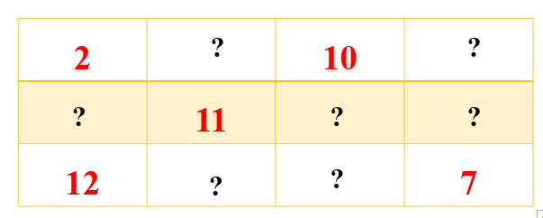
AI NHANH HƠN?
Hãy sắp xếp những tấm thẻ vào các ô trong bảng dưới đây theo quy luật nhất định. (Sgk/19)

Slide 4
AI NHANH HƠN?
2 |  | 10
 | 11
12 |  |  | 7
?
?
?
?
?
?
?
Hãy cho biết các tấm thẻ được sắp xếp theo quy luật nào theo hàng và theo cột.

Slide 5
AI NHANH HƠN?
2 | 5 | 10 | 8
9 | 11 | 1 | 4
12 | 3 | 6 | 7
Tương tự như vậy, có thể sắp xếp các nguyên tố hóa học theo quy luật vào một bảng được không?

Slide 6
BÀI 3 SƠ LƯỢC VỀ BẢNG TUẦN HOÀN CÁC NGUYÊN TỐ
HÓA HỌC
NGUYÊN TẮC SẮP XẾP CÁC
NGUYÊN TỐ TRONG
BẢNG TUẦN HOÀN

Slide 7

Bảng tuần hoàn
H
He
nguyên tố hóa học
Li
Be
B
C
N
O
F
Ne
Dimitri Mendeleev
Bảng tuần hoàn
Na
Mg
Al
Si
P
S
Cl
Ar
K
Ca
Sc
Ti
V
Cr
Mn
Fe
Co
Ni
Cu
Zn
Ga
Ge
As
Se
Br
Kr
Rb
Sr
Y
Zr
Nb
Mo
Tc
Ru
Rh
Pd
Ag
Cd
In
Sn
Sb
Te
I
Xe
Cs
Ba
*
Hf
Ta
W
Re
Os
Ir
Pt
Au
Hg
TI
Pb
Bi
Po
At
Rn
Fr
Ra
**
Rf
Db
Sg
Bh
Hs
Mt
Ds
Rg
Cn
Nh
FI
Mc
Lv
Ts
Og
* Lanthanides
La
Ce
Pr
Nd
Pm
Sm
Eu
Gd
Tb
Dy
Ho
Er
Tm
Yb
Lu
** Actinides
Ac
Th
Pa
U
Np
Pu
Am
Cm
Bk
Cf
Es
Fm
Md
No
Lr

Slide 8

Cho biết điện tích hạt nhân của mỗi nguyên tử
C, Si, O, P, N, S lần lượt là: 6, 14, 8, 15, 7, 16.
Hãy sắp xếp các nguyên tố trên theo chiều điện tích hạt nhân tăng dần từ trái sang phải và từ trên xuống dưới.
CÂU HỎI
C |  | O
Si
?
?
?

Slide 9
CÂU HỎI
Cho biết điện tích hạt nhân của mỗi nguyên tử
C, Si, O, P, N, S lần lượt là: 6, 14, 8, 15, 7, 16.
Hãy sắp xếp các nguyên tố trên theo chiều điện tích hạt nhân tăng dần từ trái sang phải và từ trên xuống dưới.
C | N | O
Si | P | S

Slide 10

I. NGUYÊN TẮC SẮP XẾP CÁC NGUYÊN TỐ TRONG BẢNG TUẦN HOÀN
Các nguyên tố được sắp xếp theo chiều tăng dần của điện tích hạt nhân nguyên tử.
Các nguyên tố được sắp xếp cùng 1 hàng có cùng số electron ở lớp cuối cùng.

Slide 11


Slide 12
Bảng tuần hoàn
H
He
nguyên tố hóa học
Li
Be
B
C
N
O
F
Ne
Dimitri Mendeleev
Bảng tuần hoàn
Na
Mg
Al
Si
P
S
Cl
Ar
K
Ca
Sc
Ti
V
Cr
Mn
Fe
Co
Ni
Cu
Zn
Ga
Ge
As
Se
Br
Kr
Rb
Sr
Y
Zr
Nb
Mo
Tc
Ru
Rh
Pd
Ag
Cd
In
Sn
Sb
Te
I
Xe
Cs
Ba
*
Hf
Ta
W
Re
Os
Ir
Pt
Au
Hg
TI
Pb
Bi
Po
At
Rn
Fr
Ra
**
Rf
Db
Sg
Bh
Hs
Mt
Ds
Rg
Cn
Nh
FI
Mc
Lv
Ts
Og
* Lanthanides
La
Ce
Pr
Nd
Pm
Sm
Eu
Gd
Tb
Dy
Ho
Er
Tm
Yb
Lu
** Actinides
Ac
Th
Pa
U
Np
Pu
Am
Cm
Bk
Cf
Es
Fm
Md
No
Lr

Slide 13
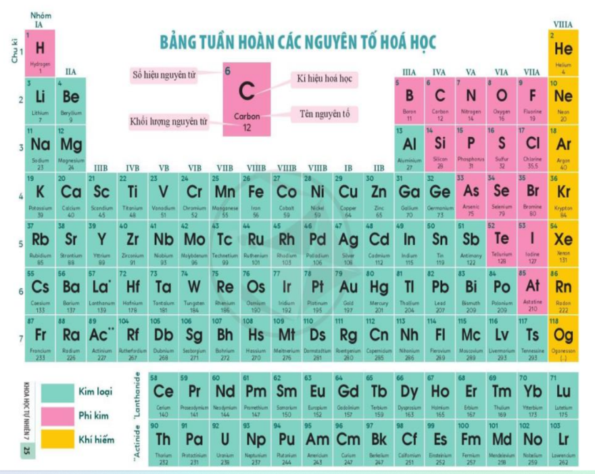
Quan sát bảng tuần hoàn, cho biết số hiệu nguyên tử, số lớp electron lần lượt của nguyên tử carbon (C) và nhôm (Al). Hai nguyên tố đó nằm ở chu kì nào trong bảng tuần hoàn?
+ Có số hiệu nguyên tử: 6
=>Có 6e xếp được 2 lớp e
+ Nằm ở chu kì 2
CÂU HỎI
+ Có số hiệu nguyên tử: 13
=> Có 13e xếp được 3 lớp e
+ Nằm ở chu kì 3

Slide 14

Quan sát bảng tuần hoàn, hãy cho biết vị trí các nguyên tố kim loại, phi kim, khí hiếm?
H
Bảng tuần hoàn
He
Li
Be
nguyên tố hóa học
B
C
N
O
F
Ne
Bảng tuần hoàn
Na
Mg
Dimitri Mendeleev
Al
Si
P
S
Cl
Ar
K
Ca
Sc
Ti
V
Cr
Mn
Fe
Co
Ni
Cu
Zn
Ga
Ge
As
Se
Br
Kr
Rb
Sr
Y
Zr
Nb
Mo
Tc
Ru
Rh
Pd
Ag
Cd
In
Sn
Sb
Te
I
Xe
Cs
Ba
*
Hf
Ta
W
Re
Os
Ir
Pt
Au
Hg
TI
Pb
Bi
Po
At
Rn
Fr
Ra
**
Rf
Db
Sg
Bh
Hs
Mt
Ds
Rg
Cn
Nh
FI
Mc
Lv
Ts
Og
* Lanthanides
La
Ce
Pr
Nd
Pm
Sm
Eu
Gd
Tb
Dy
Ho
Er
Tm
Yb
Lu
** Actinides
Ac
Th
Pa
U
Np
Pu
Am
Cm
Bk
Cf
Es
Fm
Md
No
Lr

Slide 15
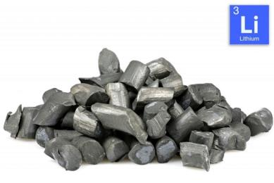
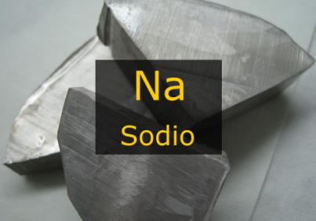
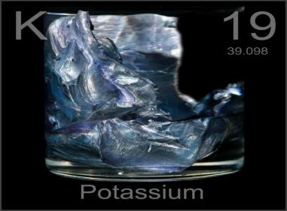
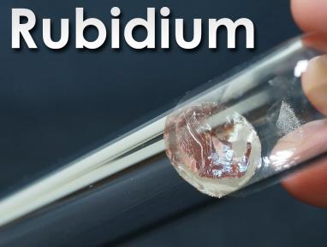
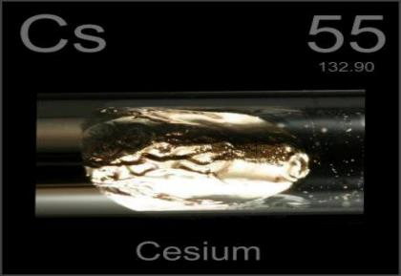
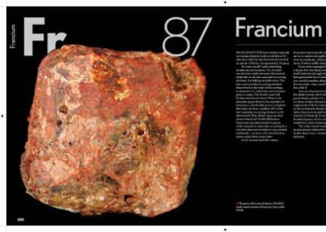
Sodium
Các nguyên tố kim loại nhóm IA được gọi là kim loại kiềm

Slide 16
Luyện tập 5: Cho các nguyên tố có số thứ tự lần lượt là 9; 18 và 19. Số electron lớp ngoài cùng của mỗi nguyên tố trên là bao nhiêu? Cho biết mỗi nguyên tố nằm ở nhóm nào và đó là kim loại, phi kim hay khí hiếm
- Xét nguyên tố có số thứ tự 9:
+ Nằm ở nhóm VIIA => Có 7 electron ở lớp vỏ ngoài cùng → phi kim hoạt động mạnh
- Xét nguyên tố có số thứ tự 18:
+ Nằm ở nhóm VIIIA => Có 8 electron ở lớp vỏ ngoài cùng → khí hiếm
- Xét nguyên tố có số thứ tự 19:
+ Nằm ở nhóm IA => Có 1 electron ở lớp vỏ ngoài cùng → kim loại hoạt động mạnh

Slide 17
Nguyên tố X nằm ở chu kì 2, nhóm VA trong bảng tuần hoàn. Hãy cho biết một số thông tin của nguyên tố X (tên nguyên tố, kí hiệu hóa học, khối lượng nguyên tử), vị trí ô của nguyên tố trong bảng tuần hoàn. Nguyên tố đó là kim loại, phi kim hay khí hiếm?
- Nguyên tố X nằm ở chu kì 2, nhóm VA => Hàng số 2, cột VA
=> Nguyên tố phosphorus
+ Tên nguyên tố: Phosphorus
+ Kí hiệu hóa học: P
+ Khối lượng nguyên tử: 31
+ Ví trí ô của nguyên tố trong bảng tuần hoàn = số hiệu nguyên tử = 15
+ Ô nguyên tố có màu hồng => Phi kim

Slide 18
CỦNG CỐ
Câu 1: Trong bảng tuần hoàn, các nguyên tố hóa học được sắp xếp theo
A
Thứ tự chữ cái trong từ điển
B
Thứ tự tăng dần điện tích hạt nhân
C
Thứ tự tăng dần số hạt electron lớp ngoài cùng
D
Thứ tự tăng dần số hạt neutron

Slide 19
CỦNG CỐ
Câu 2: Những nguyên tố hóa học nào sau đây thuộc một nhóm?
A
O; S; Se
B
N; O; F
C
Na; Mg; K
D
Ne; Na; Mg

Slide 20


Cảm ơn
Qúy thầy cô và các em!
HCl
Cu(OH)₂

